Slide 1
Подготовила: Каминская Е.Н. учитель-логопед

Slide 2
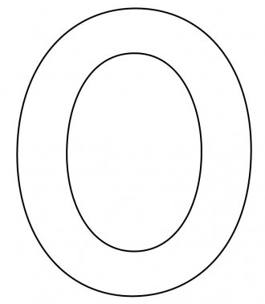
Назови буквы

Slide 3
Найди слова на букву А

Slide 4
Найди слова на букву О

Slide 5
Найди слова на букву У

Slide 6
Найди слова на букву И

Slide 7
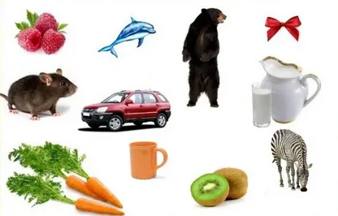
Найди слова на букву М

Slide 8
Найди слова на букву С

Slide 11
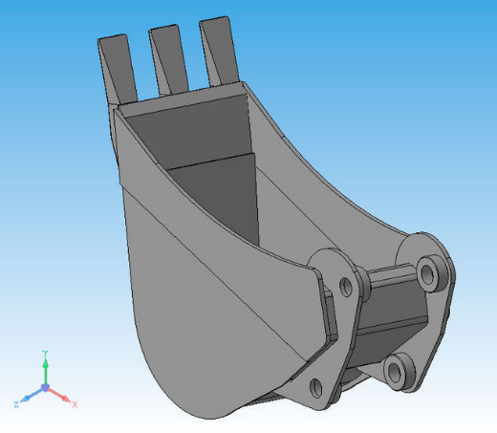
Отгадай загадку

Slide 12
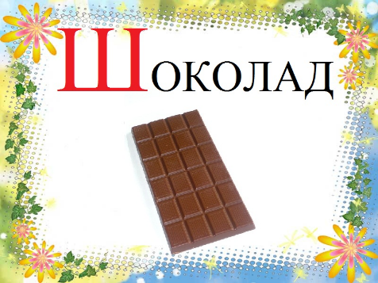
Назови слова на букву Ш

Slide 13
Найди слова на букву Ш

Slide 14
